Slide 1
MLA Viimsi Lasteaiad õppenõukogu 28. veebruar 2024

Slide 2
Päevakord: 1) MLA Viimsi Lasteaiad arengukava 2024-2027 2) Rahupesa – Kerli Noormänd-Sinimeri 3) Erasmus+ õpiränne – Kristi Aas 4) Erasmus+ õpiränne – Laura Nõu ja Pille Veisserik 5) Erasmus+ õpiränne – Reet Lepp 6) Küsimused/arvamused/ettepanekud

Slide 3
Tere tulemast ☺
Inkeri Pärn – Karulaugu maja abiõpetaja
Ellen Sinilill - Karulaugu maja abiõpetaja
Anastassia Lahmanova – Uus-Pärtle maja abiõpetaja
Simone Lensin – Leppneeme maja abiõpetaja

Slide 4
Arengukava 2024-2027 (1)
Arengukava koostamise aluseks on: Koolieelse lasteasutuse seadus, Haridusvaldkonna arengukava 2021-2035, Viimsi Valla haridus- ja noortevaldkonna arengukava 2021-2030, MLA Viimsi Lasteaiad arengukava 2020-2023 kokkuvõte ning MLA Viimsi Lasteaiad õppekava.
Arengukava koostamisel osalesid: MLA Viimsi Lasteaiad arengumeeskond ja majade hoolekogud.
Arengusuundade kaardistamisel on kasutatud: MLA Viimsi Lasteaiad aasta tegevusaruandeid (2020, 2021 ja 2022), pedagoogide miniportfooliote kokkuvõtteid (2022 ja 2023), töötajate arenguvestluste ning MLA Viimsi Lasteaiad lastevanemate rahulolu küsitluste tulemusi (2022 ja 2023), töötajate rahulolu-uuringu kokkuvõtet (2023).

Slide 5
Arengukava 2024-2027 (2)
Eelmise perioodi kokkuvõte ja hetkeseis:
Vastavalt sisehindamise valdkondadele on esitatud eelmise perioodi eesmärgid, hetkeseis ja arendussuunad.
Sisehindamise valdkonnad:
Eestvedamine ja juhtimine
Personalijuhtimine ja koostöö huvigruppidega
Õppe- ja kasvatustegevus
Ressursside juhtimine
Analüüsi tulemusena kaardisatud arendussuunad, mis on aluseks uue perioodi strateegilistele eesmärkidele ja arendustegevustele.

Slide 6
Arengukava 2024-2027 (3)
2024 põhieesmärk | Pädev ja motiveeritud meeskond. Lasteaia põhiväärtus - koostöö
2025 põhieesmärk | Enesearengu aasta. Lasteaia põhiväärtus - õppimine
2026 põhieesmärk | Meie tugevuste võimestamise aasta. Lasteaia põhiväärtus - omanäolisus
2027 põhieesmärk | Tulevikuks tarvilike oskuste aasta. Lasteaia põhiväärtus - mäng
Eestvedamine ja juhtimine:
Õpetaja kui õppimise ja meeskonna eestvedaja
Arengukava 2028-2031 koostamine
Juhtkonna professionaalne areng
Personalijuhtimine:
Personali digipädevuste arendamine
Uue töötaja värbamise ja kohanemise protsessi juhtimine
Õpetajate, tugispetsialistide, abiõpetajate jätkusuutlik areng

Slide 7
Arengukava 2024-2027 (4)
Koostöö huvigruppidega:
Koostöö ja sidusus Viimsi valla koolide ja huvikoolidega
Koostöö lastevanematega
Turundustegevus
Õppe- ja kasvatustegevus:
Õppijast lähtuv õpikorraldus
Õpivõimaluste mitmekesistamine
Õpetaja kui lapse päeva disainer
Ressursside juhtimine:
Jätkusuutlik majandamine ja elustiil
Eelarve juhtimine
Projektipõhine tegevus

Slide 9
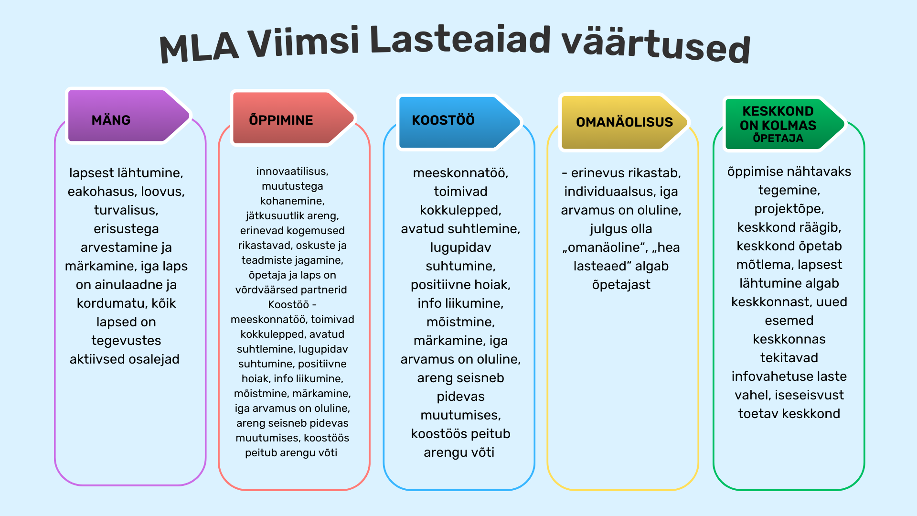

Slide 10
Arengukava 2024-2027 (5)
MLA Viimsi Lasteaiad arengukava kooskõlastamine õppenõukogus
Õppenõukogu kooskõlastus 28.02.2024 a.

Slide 11
Töökorralduse kokkulepped (1)
Puhkuste (põhi-, õppe-, lapse-, palgata puhkus jne) taotlused esitatakse Persona keskkonna kaudu (iseteenindus), link: https://persona.ee/
Taotlus esitatakse vähemalt 14 päeva enne soovitud puhkusepäevi.
Taotluse kinnitajad on: õppejuht ja personalijuht.
Koolitussoov vormistatakse (eelnevalt kokkulepe rühmameeskonna ja õppejuhiga) allkirjastatud avaldusega ja esitatakse e-posti aadressile: mare@viimsilasteaiad.ee Avalduses märgitakse järgmised andmed: koolituse teema, aeg, koht, maksumus (ka tasuta). Koolitusel olevat töötajat asendavad rühma meeskonnaliikmed.
MLA Viimsi Lasteaiad sisestel koolitustel osalemiseks avaldust esitada ei ole vaja!
Töökorraldused kokkulepped rühmavestlustena algavad taas.
Kevadel toimuvad ka töökorralduse kokkulepete vestlused muusika- ja liikumisõpetajatega.
Samuti toimuvad töötajatega koostöövestlused (viivad läbi: õppejuht või direktor).

Slide 12
Töökorralduse kokkulepped (2)
Asendustöötajad asendavad eelistatult haiguslehel olevaid töötajaid.
Töögraafik peab olema ELIIS keskkonnas valmis eelneva kuu 25. kuupäevaks. Kõik kuu jooksul toimuvad/toimunud muudatused peavad kajastuma töögraafikus. Töögraafiku vorm on kinnitatud käskkirjaga.
Kõik kuu jooksul toimuvad/toimunud muudatused peavad kajastuma töögraafikus.
Töötaja vastutab enda töökorraldust puudutavate andmete õigsuse eest töögraafikus.
Kõigil töötajatel on võimalus 1x kuus võtta tervisepäev (vaba päev). Eeldus - igakülgne koostöö ja meeskonnatöö ning ei ole takistusi lasteaiatöös!
Ületundide tasustamine 1,5 kordselt alates teisest asenduspäevast.
Haiguslehele jäämisest, selle eeldavast kestvusest ning haiguslehe lõppemisest tuleb teavitada maja õppejuhti ja personalijuhti.
Töökorraldus õhtuses valverühmas – 17.30-18.00 tööl kaks inimest!
Asenduse korraldamisel lähtutakse laste ja täiskasvanute suhtarvust rühmas.

Slide 13
Töötervishoiuteenus
Viidud läbi Viimsi valla allasutuste ühine hange teenuse pakkuja väljaselgitamiseks.
Töötervishoiuteenuse pakkujaks Hoole OÜ (www.hoole.ee).
Asutuse kontaktisikutega toimub infokoosolek 01.03.2024
Esitatud MLA Viimsi Lasteaiad töötajate andmed teenuse pakkumiseks/korraldamiseks.
Edastatud tervist mõjutavad ohutegurid (alus: riskianalüüs).

Slide 14
SF4C – SchoolFood programm
Kogemusseminar 12.03 kell 12.30-14.30 Tallinna Arte Gümnaasiumis (Vilde tee 62, Mustamäe).
Päevakava
Kell 12.30 kogunemine kooli fuajees ning koolituur (õppeköök, koolisöökla ja puhvet)
Kell 13.00 ühine koolilõuna
Kell 13.30 Tallinna Arte Gümnaasiumi SF4C tegevuste tutvustus
Slovakkia õppevisiidi kogemuste jagamine
SF4C projekti 2024 aasta tegevuste tutvustus
Igast koolist/haridusasutusest on oodatud osalema 1- 2 SF4C töörühma liige.
Ettepanek MLA Viimsi Lasteaia esindajaks tervisemeeskonna ja arengumeeskonnaliige

Slide 15
Eesti keele lisategevused
Väljastatud ministri määrus, millega võimaldatakse haridusasutustele täiendavaks keeleõppetoetust (periood: kalendriaasta).
Viimsi Vallavalitsus on esitanud sellekohase taotluse.
Lisarahastuse aluseks rühmade arv, kuhu on registreeritud 6 ja rohkem muu emakeelega last.
Eesti keele lisategevustega võib alustada alates 04.03.2024 a.
Eesti keele lisategevuste kokkulepeteks viiakse läbi vestlused.
12.03 kell 14.30 toimub Haabneeme Koolis lõimitud aineõppe ja LAK õppe infopäev, mis on suunatud muu emakeelega lastega tegelevatele õpetajatele ja/või koordinaatorile. Infopäevale oodatud ka lasteaia eesti keele õpetajad ☺

Slide 16
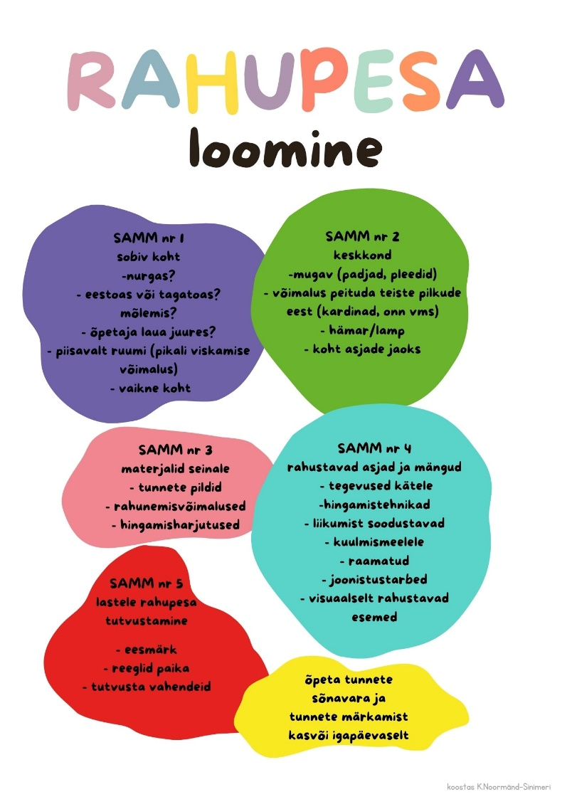
Rahupesa

Slide 17
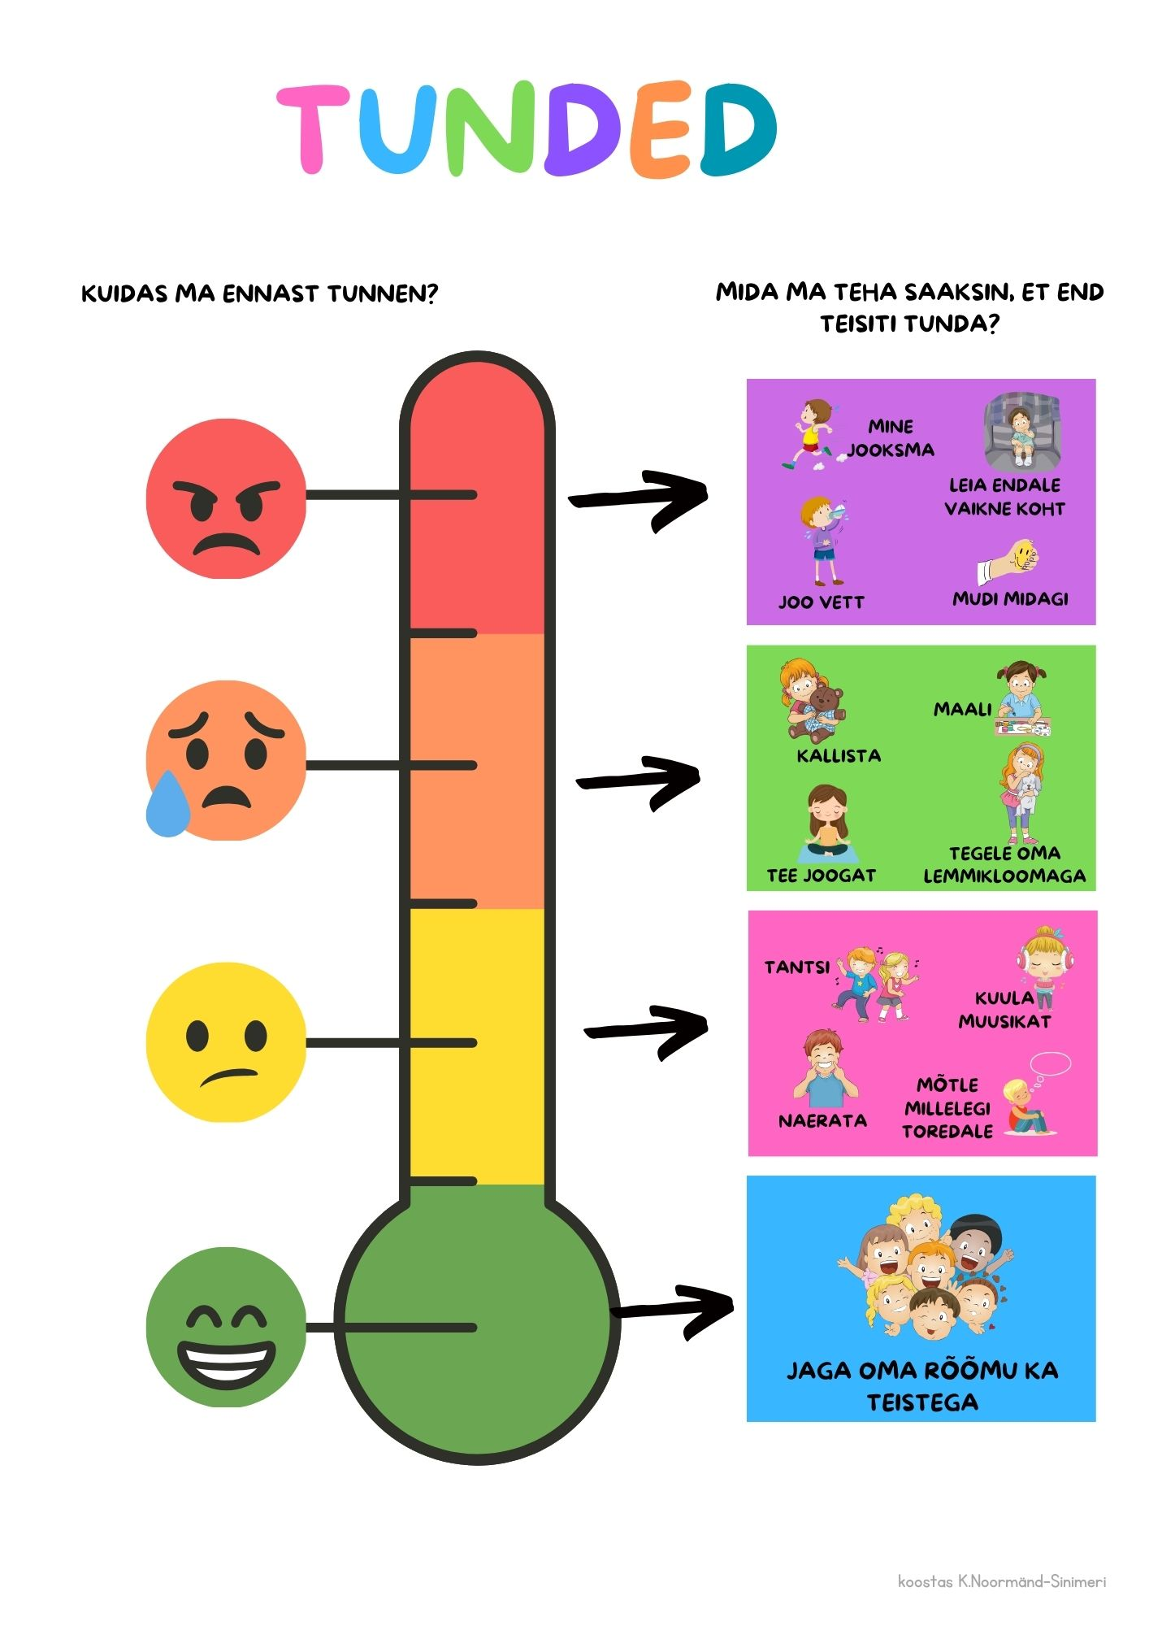

Slide 18
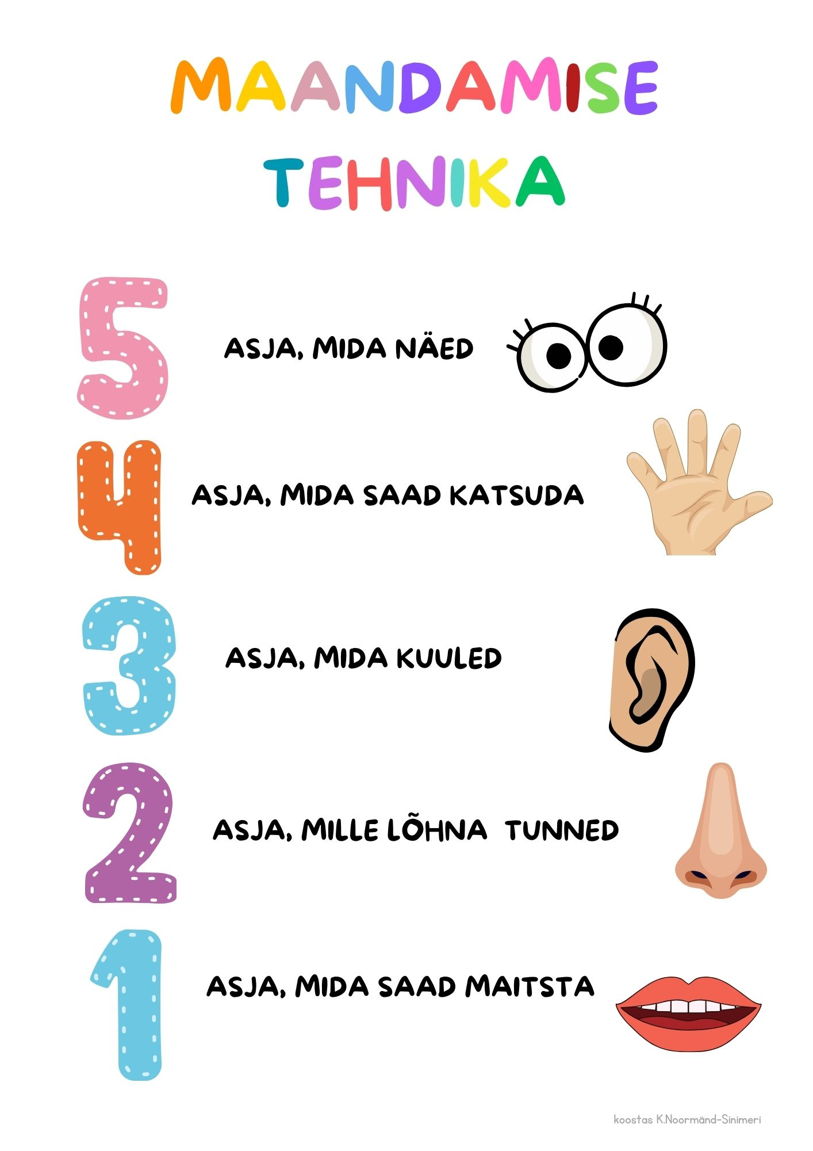
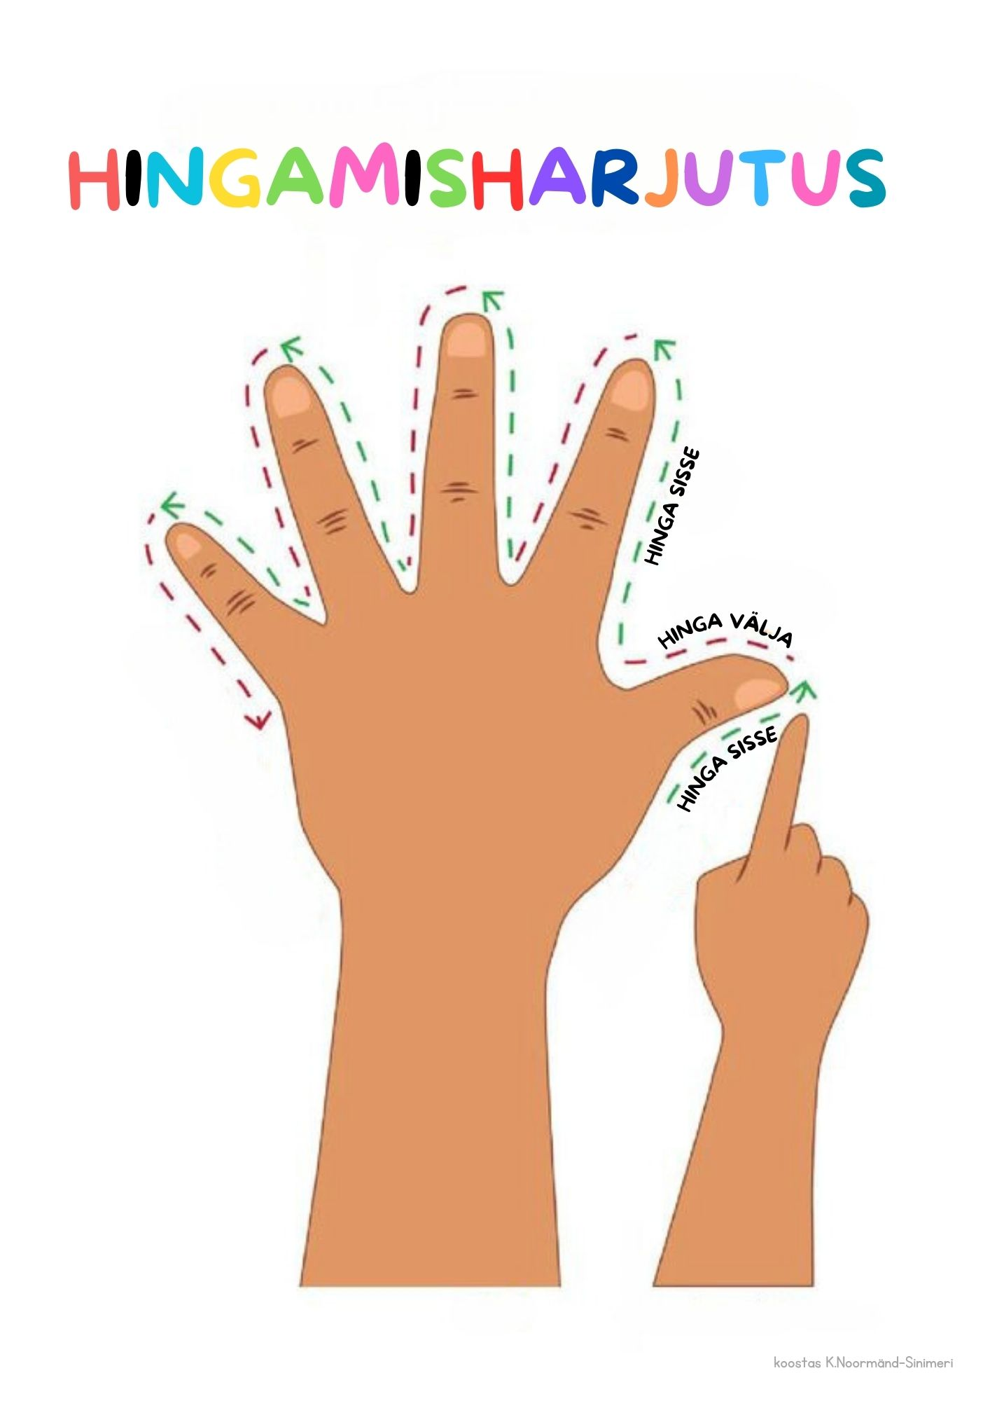

Slide 21
HEAD KOOSTÖÖD!

